Slide 1



Slide 2


JUNTA DIRECTIVA No 182
26 de noviembre de 2019

Slide 3
ORDEN DEL DÍA
Verificación del Quorum
2. Comité Financiero
3. Informe Comercial Venta de Inmuebles
4. Seguimiento personal enajenación temprana
5. Explicación Novedades Decreto 1760 de 2019
6. Modificaciones Metodología de Administración
Junta Directiva No 182

Slide 4
2. Informe Comité Financiero
Vicepresidencia Administrativa y Financiera- Gerencia Financiera

Slide 5
1. ESTADOS FINANCIEROS SAE
AL 31 DE OCTUBRE DE 2019
Vicepresidencia Administrativa y Financiera – Gerencia Financiera

Slide 6
ESTADO DE SITUACIÓN FINANCIERA INDIVIDUAL
AL 31 DE OCTUBRE DE 2019 Y 31 DE OCTUBRE DE 2018
(cifra en millones de pesos colombianos)
ACTIVO | 31-Octubre-2019 |  | 31-Octubre-2018 |  | Al 31-Dic 2018 |  | Variación % Octubre 2019 - 2018 |  | Variación % Oct - Dic 2019-2018
ACTIVO CORRIENTE
Efectivo en Bancos | 456 |  | 352 |  | 448 |  | 30 |  | 2
Efectivo de uso restringido | 6,391 |  | 6,341 |  | 6,201 |  | 1 |  | 3
Inversiones de administración de liquidez | 12,232 |  | 3,779 |  | 3,538 |  | 224 |  | 246
Cuentas por Cobrar Corto Plazo | 4,177 |  | 3,252 |  | 2,368 |  | 28 |  | 76
TOTAL ACTIVO CORRIENTE | 23,255 |  | 13,724 |  | 12,555 |  | 69 |  | 85
ACTIVO NO CORRIENTE
Cuentas por Cobrar Largo Plazo | 598 |  | 612 |  | 612 |  | -2 |  | -2
Deterioro | (598) |  | (598) |  | (598) |  | 0 |  | 0
Total Cuenta por Cobrar Largo Plazo | 0 |  | 14 |  | 14 |  | -98 |  | -100
Propiedades, Planta y equipo | 462 |  | 375 |  | 499 |  | 23 |  | -7
Otros Activos (anticipos Impuestos / Diferidos) | 10,063 |  | 15,083 |  | 17,000 |  | -33 |  | -41
TOTAL ACTIVO NO CORRIENTE | 10,526 |  | 15,472 |  | 17,512 |  | -45 |  | -40
TOTAL ACTIVO | 33,781 |  | 29,197 |  | 30,067 |  | 13 |  | 12
Vicepresidencia Administrativa y Financiera- Gerencia Financiera

Slide 7
ESTADO DE SITUACIÓN FINANCIERA INDIVIDUAL
AL 31 DE OCTURE DE 2019 Y 31 DE OCTUBRE DE 2018
(cifra en millones de pesos colombianos)
PASIVO | 31-Octubre-2019 |  | 31-Octubre-2018 |  | Al 31-Dic 2018 |  | Variación % Octubre 2019 - 2018 |  | Variación % Oct - Dic 2019-2018
PASIVO CORRIENTE
Cuentas por Pagar | 3,275 |  | 2,261 |  | 2,218 |  | 45 |  | 48
Beneficios a los empleados Corto Plazo | 2,856 |  | 2,389 |  | 2,277 |  | 20 |  | 25
Provisiones | 197 |  | 91 |  | 91 |  | 117 |  | 117
Otros pasivos | 6,940 |  | 6,258 |  | 7,217 |  | 11 |  | -4
TOTAL PASIVO CORRIENTE | 13,268 |  | 10,999 |  | 11,802 |  | 21 |  | 12
 |  |  |  |  |  |  | 0 |  | 0
TOTAL PASIVO | 13,268 |  | 10,999 |  | 11,802 |  | 21 |  | 12
PATRIMONIO
Capital Suscrito y Pagado | 17,430 |  | 17,430 |  | 17,430 |  | 0 |  | 0
Reservas | 595 |  | 554 |  | 554 |  | 7 |  | 7
Resultados Ejercicio Anterior | ( 126) |  | 0 |  | 28 |  | 0 |  | -550
Resultado del ejercicio | 2,614 |  | 340 |  | 378 |  | 669 |  | 591
Impactos por Transición | 0 |  | ( 126) |  | ( 126) |  | -100 |  | -100
TOTAL PATRIMONIO | 20,513 |  | 18,198 |  | 18,265 |  | 13 |  | 12
TOTAL PASIVO Y PATRIMONIO | 33,781 |  | 29,197 |  | 30,067 |  | 13 |  | 12
Vicepresidencia Administrativa y Financiera- Gerencia Financiera

Slide 8
ESTADO DE RESULTADO INTEGRAL INDIVIDUAL
DEL 1° AL 31 DE OCTUBRE DE 2019 Y DEL 1° AL 31 DE OCTUBRE DE 2018
(cifras expresadas en millones de pesos)
 |  |  | 31-Octubre-2019 |  | 31-Octubre-2018 |  | Al 31-Dic 2018 |  | Variación % Octubre 2019 - 2018 |  | Variación % Oct - Dic 2019-2018
INGRESOS POR PRESTACION DE SERVICIOS |  |  | 40,518 |  | 32,244 |  | 39,993 |  | 26 |  | 1
FINANCIEROS |  |  | 107 |  | 250 |  | 280 |  | -57 |  | -62
SUBVENCIONES |  |  | 100 |  | 0 |  | 0 |  | 0 |  | 0
INGRESOS DIVERSOS |  |  | 5 |  | 90 |  | 98 |  | -95 |  | -95
TOTAL INGRESOS OPERACIONALES |  |  | 40,730 |  | 32,584 |  | 40,370 |  | 25 |  | 1
GASTOS DE ADMINISTRACIÓN DE OPERACIÓN
GASTOS DE PERSONAL |  |  | 22,244 |  | 20,043 |  | 24,407 |  | 11 |  | -9
GASTOS GENERALES |  |  | 10,167 |  | 8,892 |  | 11,183 |  | 14 |  | -9
IMPUESTOS, CONTRIBUCIONES Y TASAS |  |  | 175 |  | 144 |  | 242 |  | 23 |  | -28
GASTOS DE OPERACIÓN |  |  | 2,753 |  | 1,830 |  | 2,447 |  | 50 |  | 13
DETERIORO, DEPRECIACION, AMORTIZACION |  |  | 522 |  | 99 |  | 117 |  | 425 |  | 348
OTROS GASTOS OPERACIONALES (IVA ASUMIDO) |  |  | 1,325 |  | 1,053 |  | 1,377 |  | 26 |  | -4
TOTAL GASTOS DE ADMINISTRACION |  |  | 37,185 |  | 32,062 |  | 39,773 |  | 16 |  | -7
RESULTADO DEL PERIODO ANTES DE IMPUESTOS |  |  | 3,545 |  | 522 |  | 597 |  | 578 |  | 494
IMPUESTO SOBRE LA RENTA Y COMPLEM. |  |  | 931 |  | 182 |  | 219 |  | 410 |  | 325
RESULTADO DEL PERIODO |  |  | 2,614 |  | 340 |  | 378 |  | 669 |  | 591
Vicepresidencia Administrativa y Financiera- Gerencia Financiera

Slide 9
2. PORTAFOLIO
A 31 DE OCTUBRE DE 2019
Vicepresidencia Administrativa y Financiera- Gerencia Financiera

Slide 10
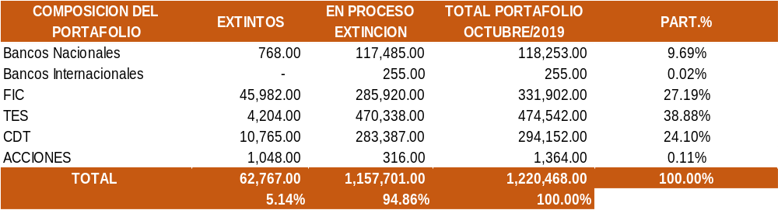
COMPOSICIÓN PORTAFOLIO OCTUBRE 2019
Cifras en Millones de Pesos
Vicepresidencia Administrativa y Financiera- Gerencia Financiera

Slide 11

HECHOS RELEVANTES PORTAFOLIO DE INVERSIONES OCTUBRE 2019
Valoración Portafolio Extinto
Los TES se valoraron en $29,612,613 (0,25%)
Inversión CDT Extinto
El día 09/10/2019
Valor Nominal $10,500,000,000.00
Tasa 4.65%EA
Emisor: Bancolombia
Vicepresidencia Administrativa y Financiera- Gerencia Financiera

Slide 12

HECHOS RELEVANTES PORTAFOLIO DE INVERSIONES OCTUBRE 2019
Valoración Portafolio en Proceso de Extinción
Los TES se valoraron en $2,443,637,998 (0,75%)
Los CDT se valoraron en$1,367,142,223 (0,41%)
Inversiones TES Creadores de Mercado
El día 11/10/2019
Valor De Compra $58,844,832,000.00
Tasa 5.07%EA
Vencimiento 24/07/2024
Intermediario : Bancolombia
Inversiones TES Creadores de Mercado
El día 16/10/2019
Valor De Compra $39,942,199,800.00
Tasa 5.19%EA
Vencimiento 24/07/2024
Intermediario Banco BBVA
Vicepresidencia Administrativa y Financiera- Gerencia Financiera

Slide 13

PORTAFOLIO RECURSOS PROPIOS SAE OCTUBRE 2019
Cifras en Millones de Pesos
Vicepresidencia Administrativa y Financiera- Gerencia Financiera

Slide 14
3. APROBACIÓN ADICIÓN Y PRÓRROGA CONTRATO ARRENDAMIENTO SEDE CALLE 96
Vicepresidencia Administrativa y Financiera
Vicepresidencia Administrativa y Financiera

Slide 15
Objeto del Contrato No. 067-2017:
Arrendar un inmueble ubicado en la Calle 96 No. 13 – 11/17 en la ciudad de Bogotá, para el funcionamiento de la sede de la Regional Centro Oriente de la Sociedad de Activos Especiales SAE SAS”
Área: 561 Mt2
Puestos de Trabajo : 92 Puestos de Trabajo mas 2 Oficinas Gerenciales, para la Gerencia Regional Centro Oriente, Gerencia Bienes Muebles y proyectos Especiales.
Vr. Metro Cuadrado: 74.282 Todo Incluido
Justificación:
Previa solicitud de la Junta Directiva, se realizó un Estudio de Mercado en distintos sectores de Bogotá a través de Metro Cuadrado y Finca Raíz , que permitiera identificar alternativas mas favorables para la Entidad, así mismo se solicitó a nuestro arrendador ORGANIK SAS (Arrendador Edificio Calle 93) en colaboración con FAMOC DE PANEL, para que nos informara que Contratos de Arrendamiento tienen suscritos actualmente con Entidades publicas, información que se detalla a continuación.
Vicepresidencia Administrativa y Financiera

Slide 16
En el cuadro que se relaciona a continuación, se reflejan los contratos más representativos suscritos entre Famoc Depanel S.A. y Organik, con algunas Entidades del Estado bajo la modalidad de espacios funcionales:
ENTIDAD | AREA ARRENDADA | CANON POR M2
Unidad de Restitución de Tierras – URT | 4.395 M2 | $103.113, oo
Ministerio de Defensa | 14.652 M2 | $130.428,oo
ICFES | 5.033 M2 | $119.796,oo
Secretaría de Seguridad | 4.160 M2 | $116.961,oo
*Vlr. Metro Cuadrado Todo Incluido (Arrendamiento, Mobiliario e IVA)
Vicepresidencia Administrativa y Financiera

Slide 17
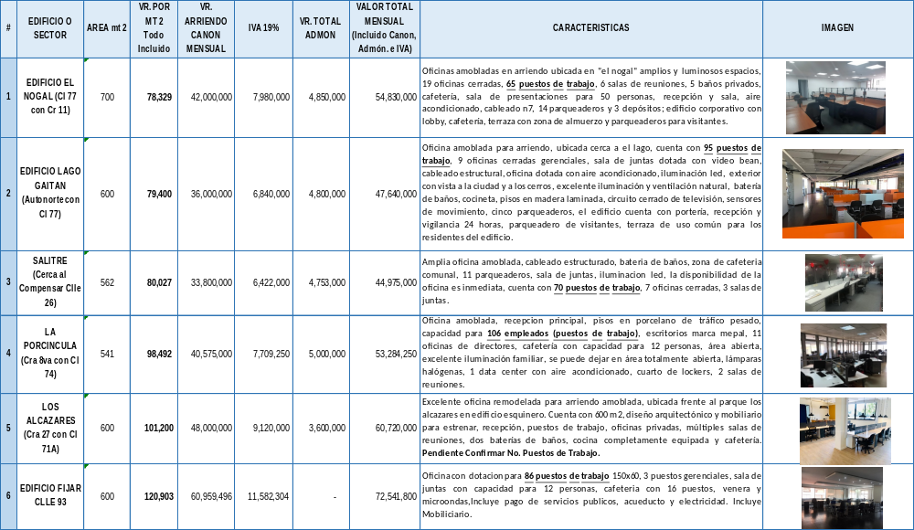
A continuación se detallan los resultados arrojados por el estudio de mercado realizado:
*Vlr. Metro Cuadrado Todo Incluido (Arrendamiento, Mobiliario e IVA)
Vicepresidencia Administrativa y Financiera

Slide 18
Actualmente la Sociedad cancela un canon mensual de arrendamiento por la suma de $41.672.000 cuyo valor por Mt2 equivale a $74.282 (incluido IVA, Administración y Mobiliario), valor mas económico y favorable en comparación con los resultados arrojados en el Estudio de Mercado, teniendo en cuenta que en promedio el Valor por Mt2 se encuentra en $105.439 Todo Incluido, como se evidencia en la siguiente grafica.
Vicepresidencia Administrativa y Financiera

Slide 19
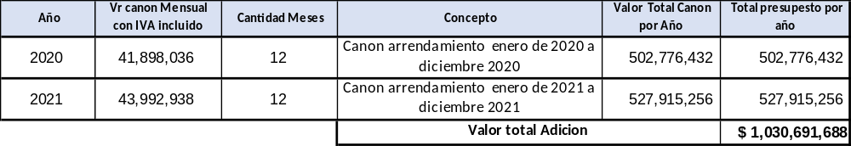
A raíz de la solicitud en Junta Directiva, previa reunión y negociación con el contratista COLOMBIANA DE TELEVISION, se logró un acuerdo para continuar con el contrato de arrendamiento por 2 años mas, así:
No incremento del canon de arrendamiento para el primer año de la prórroga, es decir para el año 2020.
Al valor de la administración SI se aplicará incremento pactado, dado que este rubro esta sujeto la variación del salario mínimo, lo que implica que todas las expensas del edificio aumenten al estar atadas al mismo.
Para el año 2021, incremento del canon sobre el IPC + 1 punto porcentual.
Así las cosas, se proyecta pagar los siguientes cánones de arrendamiento, de acuerdo a la información que detalla el siguiente cuadro:
Por ultimo, de acuerdo a esta negociación se logro un ahorro por $45.696.072, equivalente a un 4.4%
Vicepresidencia Administrativa y Financiera

Slide 20
SOLICITUD DE APROBACIÓN:
Adición: El valor de la presente adición es de ($1.030.691.688) MIL TREINTA MILLONES SEISCIENTOS NOVENTA Y UN MIL SEISCIENTOS OCHENTA Y OCHO PESOS M/CTE. Valor que incluye IVA y todos los impuestos, tasas y contribuciones a que haya lugar.
Prorroga: La prórroga solicitada es de veinticuatro (24) meses, la nueva vigencia del contrato será hasta el 10 de enero de 2022.
Solicitud: Aprobación por parte de la Junta Directiva de la SAE SAS, de la adición y prorroga del contrato 067-2017 por un monto de $1.030.691.688 y un plazo de veinticuatro (24) meses respectivamente.
Vicepresidencia Administrativa y Financiera

Slide 21
4. ADICIÓN CONTRATOS SEMOVIENTES Y ALMACENADORAS
Gerencia de Bienes Muebles

Slide 22

CONTRATOS SEMOVIENTES
Contrato No. 025 de 2019
ZONA 1
08 de marzo de 2019
Presupuesto:
Jurisdicción:
Arauca, Casanare, Vichada, Meta, Guainía, Guaviare, Vaupés y Amazonas
Contrato No. 026 de 2019
ZONA 3
08 de marzo de 2019
Presupuesto:
Jurisdicción:
Valle del Cauca, Cauca, Nariño, Putumayo y Caquetá
AÑO | CUANTÍA | ADICIÓN
2019 | $ 428,571,429 | $800.000.000
2020 | $ 446.428.572 | -
2021 | $ 125.000.000 | -
TOTAL | $ 1.000.000.000 | 1.800.000.000
AÑO | CUANTÍA | ADICIÓN
2019 | $ 300.000.000 | -
2020 | $ 312.500.000 | -
2021 | $ 87.500.000 | -
TOTAL | $ 700.000.000 | -
Gerencia de Bienes Muebles

Slide 23

CONTRATOS SEMOVIENTES
Contrato No. 039 de 2019
ZONA 2
031 de mayo de 2019
Presupuesto:
Jurisdicción:
Chocó, Antioquia, Risaralda, Calda, Boyacá, Cundinamarca, Quindío, Tolima y Huila
AÑO | CUANTÍA | ADICIÓN
2019 | $ 470.000.000 | -
2020 | $ 262.291.667 | -
2021 | $ 192.708.333 | -
TOTAL | $ 925.000.000 | -
Gerencia de Bienes Muebles

Slide 24
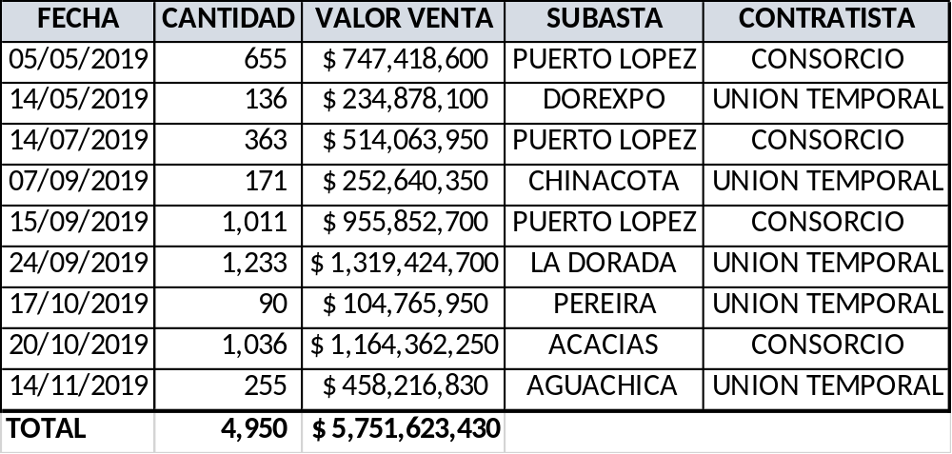
TRAZABILIDAD DE VENTAS 2019
Gerencia de Bienes Muebles

Slide 25
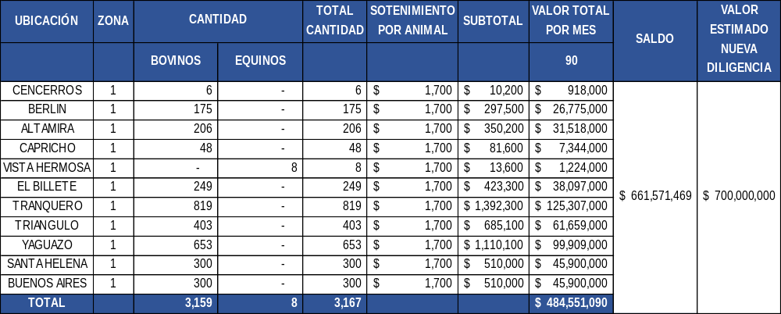
CONTRATO No. 025-2019 – ZONA 01
INVENTARIO
Gerencia de Bienes Muebles

Slide 26
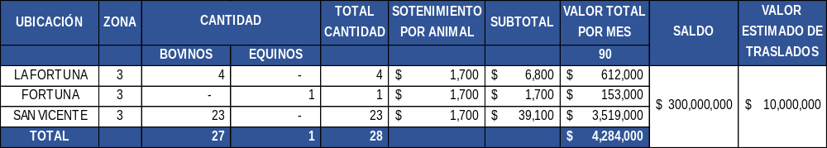
CONTRATO No. 026-2019 – ZONA 03
INVENTARIO
Gerencia de Bienes Muebles

Slide 27
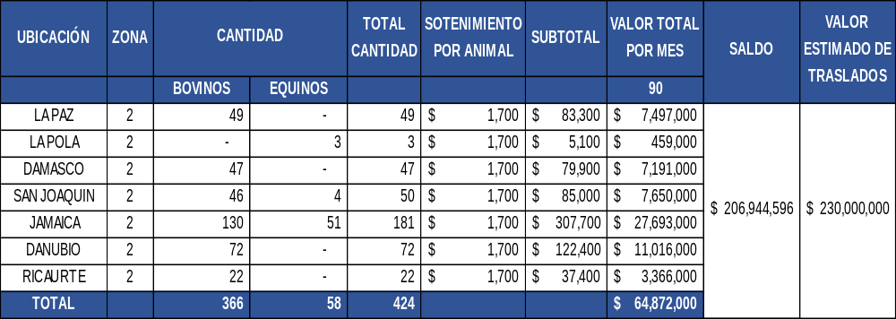
CONTRATO No. 039-2019 – ZONA 02
INVENTARIO
Gerencia de Bienes Muebles

Slide 28
VALORES A ADICIONAR FRISCO
CONTRATO | ZONA | VALOR A ADICIONAR | JUSTIFICACIÓN
025 de 2019 | 1 | $700.000.000* | Diligencia de incautación programada por la FGN
026 de 2019 | 3 | $10.000.000* | En la diligencia programada serán incautados semovientes en Caquetá, se requiere el traslado por seguridad para el Meta.
039 de 2019 | 2 | $230.000.000 | Mantenimiento de semovientes trasladados por seguridad desde la zona 4
TOTAL |  | $940.000.000
* La adición para la zona 1 solamente será aplicada en caso de que sea programada la diligencia.
* La adición para la zona 3 se hará en caso de requerirse el traslado de algunos o de la totalidad de semovientes del proceso con radicado N°2019-00151 por razones de seguridad.
Gerencia de Bienes Muebles

Slide 29
ADICIÓN PARA CONTRATO DE ALMACENADORAS
Gerencia de Bienes Muebles

Slide 30

CONTRATO ALMACENADORA
Presupuesto:
AÑO | CUANTÍA | ADICIÓN
2019 | $ 135.000.000 | $10.000.000
2020 | $ 797.318.789 | -
2021 | $ 797.318.789 | -
2022 | $ 797.318.789 | -
2023 | $ 797.318.789
TOTAL | $ 3.324.275.156
Jurisdicción:
Chocó y Antioquia
Contrato No. 068 de 2019
ZONA 5
031 de julio de 2019
Gerencia de Bienes Muebles

Slide 31
VALORES A ADICIONAR FRISCO
CONTRATO | ZONA | VALOR A ADICIONAR | JUSTIFICACIÓN
068 de 2019 | 5 | $92.000.000 | Requerimiento de sociedades activas para el traslado, avalúo, almacenamiento y comercialización de establecimientos de comercio.
TOTAL |  | $92.000.000
Gerencia de Bienes Muebles

Slide 32
3. Informe Comercial Venta de Inmuebles
Gerencia Comercial

Slide 33
Informe Gestión
Ventas Directas
Octubre 2019.

Slide 34
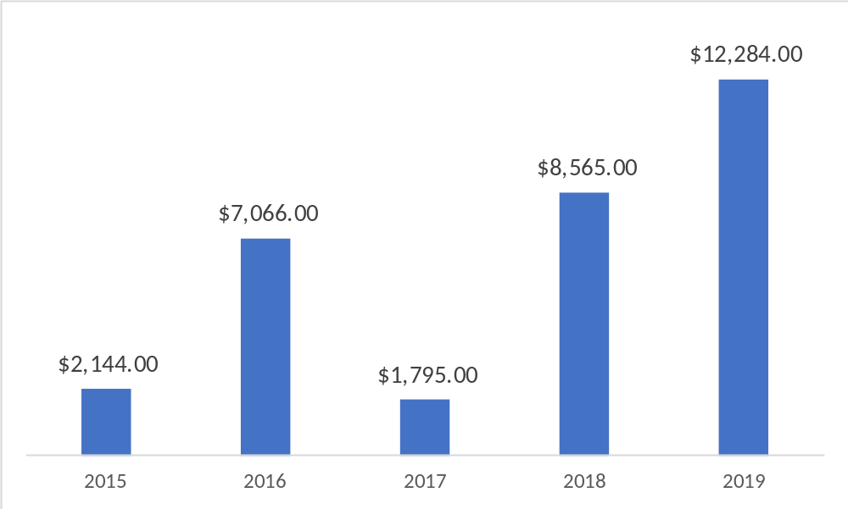
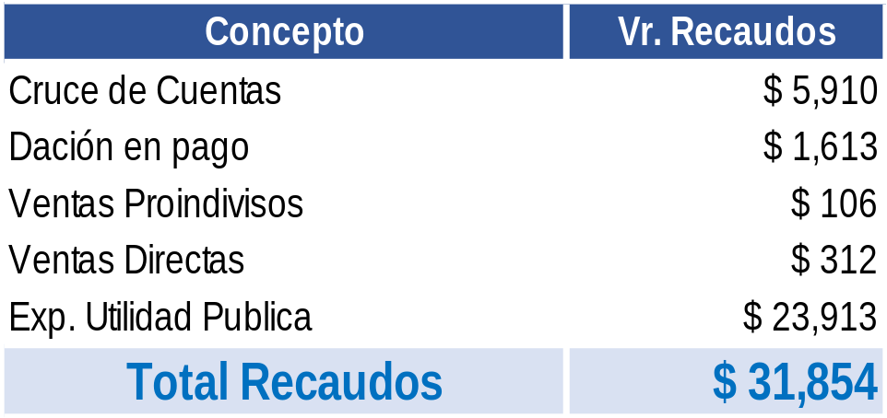
Informe Ventas Directas
Cifras en Millones $
Recaudos:
Gerencia Comercial

Slide 35
Informe Ventas Directas
En Gestión
Cifras en Millones $
En Gestión
Concepto | Vr. Proyectado
Dación en pago | $ 210
Ventas Proindivisos | $ 1,978
Exp. Utilidad Publica | $ 44,679
Total Proyección | $ 46,867
ENTIDAD | FMI | VR. VENTA
DRUMMOND LTDA COLOMBIA | 4 | $ 30,000
EMPRESA DE RENOVACOIN Y DESARROLLO URBANO DE BTA | 14 | $ 3,627
MUNICIPIO DE LETICIA | 1 | $ 1,530
ANI- AGENCIA NACIONAL DE INFRAESTRUCTURA | 8 | $ 1,087
SECRETARIA PRODUCTIVIDAD Y COMPETITIVIDAD ANTIOQUIA | 1 | $ 1,020
INSTITUTO DE DESARROLLO URBANO DE BOGOTA | 1 | $ 917
MUNICIPIO DE IBAGUE | 1 | $ 684
EMPRESA DE DESARROLLO UBANO DE MEDELLIN | 1 | $ 476
EMPRESA DE RENOVACION URBANA DE CALI | 5 | $ 326
TRANSMISORA COLOMBIANA DE ENERGIA E.S.P | 1 | $ 178
EPM- HIDROITUANGO | 1 | $ 174
AGUAS DE MANIZALES | 1 | $ 1
TOTAL | 39 | $ 40,019
Exp utilidad publica | FMI | VR. VENTA
Exp. Adtiva | 11 | $ 1,918
Exp Judicial | 16 | $ 2,742
Neg. Directa | 39 | $ 40,019
TOTAL | 66 | $ 44,679
Gerencia Comercial

Slide 36
Resultados
Comercialización Inmuebles CISA
Octubre 2019.

Slide 37
Resultado Comercialización Inmuebles – CISA
Cifras en Millones $
Valor venta de inmuebles: $228.241
Cant. Inmuebles Vendidos: 649 Unid. / 831 FMI.
46%
45%
20%
20%
20%
21%
10%
4%
10%
4%
472 Unidades vendidas han sido Extintas y representan el 86% del valor de las ventas aportando $195.643
170 Unidades vendidas han sido por Enajenación Temprana y representan el 12% de las ventas aportando $27.645
7 Unidades vendidas han sido Sociales y representan el 2% del valor de las ventas, aportando $4.951
De los inmuebles vendidos (432 unidades), son de uso de vivienda, aportando $162.841 (67%)
Fuente de la información – CISA informe a corte 31 de octubre 2019
Gerencia Comercial

Slide 38

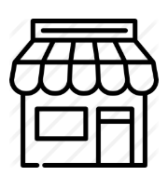

Resultado Comercialización Inmuebles – CISA
Cifras en Millones $
En puja
Oferta Aprobada
Unid.
F.M.I.
Valor
Unid.
F.M.I.
Valor
Vivienda
13
15
$2.320
3
3
$421
Comercial
2
2
$3.581
3
3
$421
Terrenos
2
2
$327
17
19
$6.229
Se aprobaron ofertas por 3 unidades Extintos $421
Se reciben ofertas por 12 unidades de enajenación temprana $4.405
Se reciben ofertas por 5 unidades Extintos $1.825
Fuente de la información – CISA informe a corte 31 de octubre 2019
Gerencia Comercial

Slide 39
Inmuebles disponibles para venta
Cifras en Millones $
Unidades Comerciales 1.001 Valor: $402.220
Tipo de inmueble
Rango Valor.
Regionales
661
660
13%
53%
678
211
786
208
16%
787
793
786
230
29%
33%
81
33%
84
14%
33%
87
87
85
87
43
109
13%
14%
Unidades Comerciales.
43
19%
26%
42
139
6
128
128
128
37%
6
6
Unidades Comerciales.
Fuente de la información – CISA informe a corte 31 de octubre 2019
Gerencia Comercial

Slide 40
Informe Ejecución Contrato Interadministrativo SAE
Vicepresidencia de Negocios
Octubre 31 de 2019

Slide 41
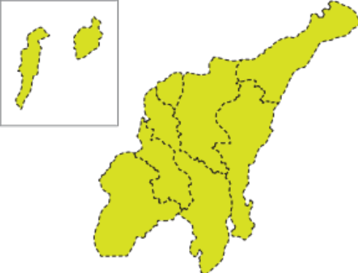
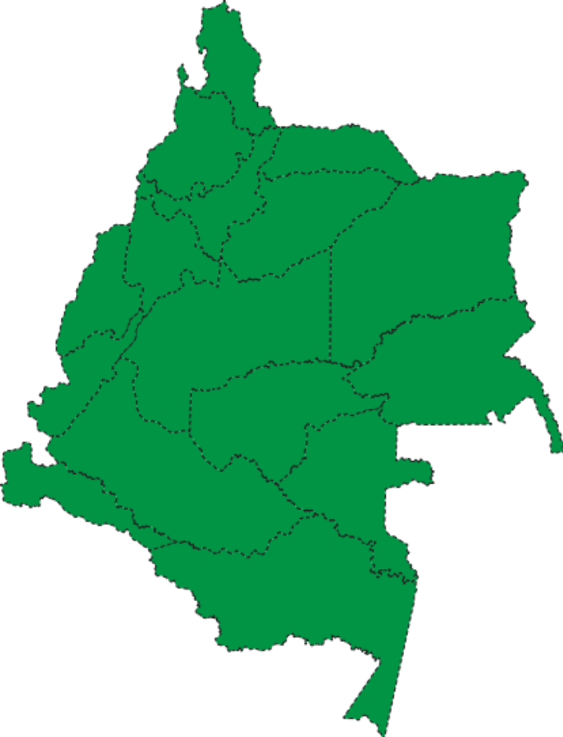



Primarios
R:0
G:96
B:91
R:145
G:133
B: 95
Inmuebles
Cartera
Proyectos Especiales
Segundarios
R:252
G:203B: 16
R: 207
G:194
B: 144
R:240
G:237
B: 220
R:145
G:147
B: 150
R:172
G:146
B: 43
R:236
G:108
B:21
R:35
G:103
B:126
Inmuebles disponibles
Estado Jurídico | No. Inm. | Precio Base de Venta
Extintos | 28 | $ 20,795
Enaj. Temp. | 265 | $ 31,048
TOTALES | 293 | $ 51,843
Consolidado
Sucursal | No. Inm. | Precio Base de Venta
BOGOTÁ | 292 | $ 115,127
BARRANQUILLA | 293 | $ 51,843
CALI | 242 | $ 131,634
MEDELLÍN | 174 | $ 103,615
TOTALES | 1,001 | $ 402,220
Estado Jurídico | No. Inm. | Precio Base de Venta
Extintos | 48 | $ 74,404
Enaj. Temp. | 126 | $ 29,211
TOTALES | 174 | $ 103,615
Estado Jurídico | No. Inm. | Precio Base de Venta
Extintos | 95 | $ 51,421
Enaj. Temp. | 147 | $ 80,213
TOTALES | 242 | $ 131,634
Estado Jurídico | No. Inm. | Precio Base de Venta
Extintos | 108 | $ 62,818
Enaj. Temp. | 184 | $ 52,309
TOTALES | 292 | $ 115,127
El 69% de las ventas corresponden a inmuebles con vocación de vivienda y el 17% a lotes

Slide 42




Primarios
R:0
G:96
B:91
R:145
G:133
B: 95
Inmuebles
Cartera
Proyectos Especiales
Segundarios
R:252
G:203B: 16
R: 207
G:194
B: 144
R:240
G:237
B: 220
R:145
G:147
B: 150
R:172
G:146
B: 43
R:236
G:108
B:21
R:35
G:103
B:126
Ventas por Tipo de inmueble
430
$ 111,474
Vivienda
110
$ 29,785
Comercial
109
$ 86,981
Lotes
TOTAL
649
$ 228,241
Corte: septiembre 30 de 2019
Valores en millones de pesos

Slide 43
PORTAFOLIO DISPONIBLE

Slide 44




Primarios
R:0
G:96
B:91
R:145
G:133
B: 95
Inmuebles
Cartera
Proyectos Especiales
Segundarios
R:252
G:203B: 16
R: 207
G:194
B: 144
R:240
G:237
B: 220
R:145
G:147
B: 150
R:172
G:146
B: 43
R:236
G:108
B:21
R:35
G:103
B:126
Portafolio disponible por valor
Mercado Objetivo
Asesores Comerciales
Mercado Objetivo
Gerentes de Sucursales
Menor a $200 mill.
$1,000 a $10,000 mill.
660 Inm.
13%
43 Inm.
19%
$51,592 mill.
$77,515 mill
$200 a $500 mill.
208 Inm.
Inmuebles Disponibles
Mayor a $10,000 mill.
16%
$64,794 mill.
6 Inm.
37%
$402,220 mill.
$149,841 mill
$500 a $1,000 mill.
84 Inm.
1,001 Inm.
57%
14%
$58,297 mill.
43%
49 Inm.
$227,356 mill
Corte: octubre 31 de 2019
*Valores en millones de pesos
No incluye inmuebles en Puja

Slide 45

Inmuebles con saldo Mayores a $1.000 Millones
(Estrategia = Gerentes de Sucursal)
Sucursal | No. Inm. | Precio Base de Venta
BOGOTÁ | 24 | $ 60,417
BARRANQUILLA | 7 | $ 22,581
CALI | 14 | $ 75,968
MEDELLÍN | 4 | $ 68,389
TOTALES | 49 | $ 227,356
Estado Jurídico | Tipo de Inmueble | No. Inm. | Precio Base de Venta
EXTINTOS | VIVIENDA | 15 | $ 29,993
 | COMERCIAL | 7 | $ 24,070
 | LOTES | 4 | $ 94,573
ENAJENACIÓN TEMPRANA | VIVIENDA | 15 | $ 24,714
 | COMERCIAL | 6 | $ 8,718
 | LOTES | 2 | $ 45,289
TOTALES |  | 49 | $ 227,356
Estado Jurídico | No. Inm. | Precio Base de Venta
EXTINTOS | 26 | $ 148,636
ENAJENACIÓN TEMPRANA | 23 | $ 78,720
TOTALES | 49 | $ 227,356
Top 10

Slide 46
Top 10 - Inmuebles con saldo Mayores a $1.000 Millones
(Estrategia = Gerentes de Sucursal)
No. | Nombre | Ciudad | Tipo | Estado Jurídico | Precio Venta | Estado Ocupación | Tiempo Inventario
1 | Carlos Holguín | Medellín | Lote | Extintos | $ 64,453 | Ocupado | 2 - 3 años
2 | Club San Fernando | Cali | Lote | Enajenación Temprana | $ 30,092 | Desocupado | 6 - 12 meses
3 | Lote Mayapan | Cali | Lote | Enajenación Temprana | $ 15,196 | Arrendado | 0 - 6 meses
4 | Casa Calle 92 | Bogotá | Lote | Extintos | $ 14,930 | Desocupado | 1 - 2 años
5 | Lote Yumbo | Yumbo | Lote | Extintos | $ 13,901 | Arrendado | + de 3 años
6 | Titos Bolos | Barranquilla | Local | Extintos | $ 11,268 | Arrendado | 2 - 3 años
7 | Casa Calle 93 | Bogotá | Casa | Extintos | $ 5,616 | Desocupado | 1 - 2 años
8 | Local Drogas La Rebaja | Cartagena | Local | Extintos | $ 3,571 | Arrendado | 1 - 2 años
9 | Casa Santa Bárbara | Bogotá | Casa | Extintos | $ 3,429 | Desocupado | 1 - 2 años
10 | Bodega Calle 8 | Bogotá | Bodega | Extintos | $ 3,357 | Desocupado | + de 3 años
TOTALES |  |  |  |  | $ 165,814

Slide 47




Primarios
R:0
G:96
B:91
R:145
G:133
B: 95
Inmuebles
Cartera
Proyectos Especiales
Segundarios
R:252
G:203B: 16
R: 207
G:194
B: 144
R:240
G:237
B: 220
R:145
G:147
B: 150
R:172
G:146
B: 43
R:236
G:108
B:21
R:35
G:103
B:126
Disponible por Estado Jurídico
279
52%
$ 209,438
Extintos
722
48%
$ 192,782
Enajenación Temprana
TOTAL
1,001
$ 380,682
Corte: octubre de 2019
Valores en millones de pesos

Slide 48






Primarios
R:0
G:96
B:91
R:145
G:133
B: 95
Inmuebles
Cartera
Proyectos Especiales
Segundarios
R:252
G:203B: 16
R: 207
G:194
B: 144
R:240
G:237
B: 220
R:145
G:147
B: 150
R:172
G:146
B: 43
R:236
G:108
B:21
R:35
G:103
B:126
Disponible por Estado de ocupación
348
39%
$ 158,726
Desocupado
123
16%
$ 64,406
Arrendado
530
45%
$ 179,008
Ocupación Ilegal
TOTAL
1,001
$ 402,220
Corte: octubre de 2019
Valores en millones de pesos

Slide 49
Primarios
R:0
G:96
B:91
R:145
G:133
B: 95
Inmuebles
Cartera
Proyectos Especiales
Segundarios
R:252
G:203B: 16
R: 207
G:194
B: 144
R:240
G:237
B: 220
R:145
G:147
B: 150
R:172
G:146
B: 43
R:236
G:108
B:21
R:35
G:103
B:126
Ocupación por Estado Jurídico
Estado Jurídico | Tipo de Inmueble | No. Inm. | Precio Base de Venta
DESOCUPADO | EXTINTOS | 115 | $ 72,429
 | ENAJENACIÓN TEMPRANA | 233 | $ 86,296
SUBTOTAL |  | 348 | $ 158,726
ARRENDADO | EXTINTOS | 78 | $ 55,187
 | ENAJENACIÓN TEMPRANA | 45 | $ 9,219
SUBTOTAL |  | 123 | $ 64,406
TOTALES |  | 471 | $ 223,131
Corte: octubre de 2019
Valores en millones de pesos

Slide 50
Primarios
R:0
G:96
B:91
R:145
G:133
B: 95
Inmuebles
Cartera
Proyectos Especiales
Segundarios
R:252
G:203B: 16
R: 207
G:194
B: 144
R:240
G:237
B: 220
R:145
G:147
B: 150
R:172
G:146
B: 43
R:236
G:108
B:21
R:35
G:103
B:126
Disponible por Tipo de inmueble
754
48%
$ 191,699
Vivienda
130
15%
$ 58,912
Comercial
117
38%
$ 151,608
Lotes
TOTAL
1,001
$ 402,220
Corte: octubre de 2019
Valores en millones de pesos

Slide 51
Primarios
R:0
G:96
B:91
R:145
G:133
B: 95
Inmuebles
Cartera
Proyectos Especiales
Segundarios
R:252
G:203B: 16
R: 207
G:194
B: 144
R:240
G:237
B: 220
R:145
G:147
B: 150
R:172
G:146
B: 43
R:236
G:108
B:21
R:35
G:103
B:126
Tipo de inmueble por Estado Jurídico
Tipo de Inmueble | Estado Jurídico | No. Inm. | Precio Base de Venta
 | EXTINTOS | 221 | $ 75,566
 | ENAJENACIÓN TEMPRANA | 533 | $ 116,113
SUBTOTAL |  | 754 | $ 191,699
 | EXTINTOS | 19 | $ 99,390
 | ENAJENACIÓN TEMPRANA | 98 | $ 52,219
SUBTOTAL |  | 117 | $ 151,608
TOTALES |  | 871 | $ 343,307
Vivienda
Lotes
Corte: octubre de 2019
Valores en millones de pesos

Slide 52

Primarios
R:0
G:96
B:91
R:145
G:133
B: 95
Inmuebles
Cartera
Proyectos Especiales
Segundarios
R:252
G:203B: 16
R: 207
G:194
B: 144
R:240
G:237
B: 220
R:145
G:147
B: 150
R:172
G:146
B: 43
R:236
G:108
B:21
R:35
G:103
B:126
Disponible por tiempo en inventario
76%
Rango
No. Inm.
Precio de Venta
%
0 a 6 meses
322
$95,283
32%
6 a 12 meses
436
$110,178
44%
1 a 2 años
134
$64,999
13%
2 a 3 años
50
$90,369
5%
Más de 3 años
59
$41,390
6%
TOTAL
1,001
$ 402,220
Corte: octubre de 2019
Porcentaje sobre número de inmuebles
Valores en millones de pesos

Slide 53
Primarios
R:0
G:96
B:91
R:145
G:133
B: 95
Inmuebles
Cartera
Proyectos Especiales
Segundarios
R:252
G:203B: 16
R: 207
G:194
B: 144
R:240
G:237
B: 220
R:145
G:147
B: 150
R:172
G:146
B: 43
R:236
G:108
B:21
R:35
G:103
B:126
Top 10 mayores a 2 años
Valores en millones de pesos
No. | Nombre | Ciudad | Tipo | Precio Venta | Precio con descuento | Estado Ocupación | Tiempo Inventario
1 | Carlos Holguín | Medellín | Lote | $ 64,453 | $ 61,603 | Ocupado | 2 - 3 años
2 | Lote Yumbo | Yumbo | Lote | $ 13,901 | $ 11,963 | Arrendado | más de 3 años
3 | Local Barranquilla | Barranquilla | Local | $ 11,268 | $ 11,268 | Arrendado | 2 - 3 años
4 | Iron Stell | Bogotá | Bodega | $ 3,357 | $ 3,201 | Desocupado | más de 3 años
5 | Finca La Viga | Cali | Finca | $ 2,130 | $ 2,020 | Desocupado | 2 - 3 años
6 | Apartamento Unicentro | Bogotá | Apartamento | $ 1,952 | $ 1,847 | Desocupado | 2 - 3 años
7 | Casa carrera 112 | Cali | Casa | $ 1,555 | $ 1,443 | Desocupado | más de 3 años
8 | Apartamento Corales | Medellin | Apartamento | $ 1,543 | $ 1,460 | Desocupado | más de 3 años
9 | Casa Ciudad Jardín | Cali | Casa | $ 1,456 | $ 1,364 | Desocupado | más de 3 años
10 | Casa Leticia | Leticia | Casa | $ 1,358 | $ 1,291 | Desocupado | 2 - 3 años
TOTALES |  |  |  | $ 102,974 | $ 97,461
78% del disponible mayor a 2 años
Corte: octubre de 2019

Slide 54
4. Seguimiento personal enajenación temprana
Oficina Asesora de Planeación

Slide 55
Análisis de Cargas Enajenación Temprana
Oficina Asesora de Planeación

Slide 56
Antecedentes
En Sesiones de Junta Directiva 140 y 144 de 2017, se aprobó la contratación de 50 trabajadores a termino fijo , para la implementación de Enajenación Temprana, esta autorización incorporaba la necesidad de personal para el apoyo en la ejecución de desalojos (11 personas).
Estas personas se vincularon a partir de enero de 2018 y su vinculación vence en enero de 2020.
Frente a lo proyectado los resultados de ejecución de este personal han superado las expectativas.
Oficina Asesora de Planeación

Slide 57




Universo Enajenación Temprana
TIPOLOGIA | UNIVERSO AGOSTO 2017 | GESTIONADO OCTUBRE 2019 | PROYECCIÓN
INMUEBLES NO SOCIALES | 3.139 | 6.095 | 5909
SOCIEDADES Y ESTABLECIMIENTOS | - | 1 (465.000 acciones) | 148
INMUEBLES SOCIALES | 250 | 313 | 900
MUEBLES | 5.256 | 8.788 | 5.900
SOCIEDADES Y ESTABLECIMIENTOS PAPEL | - | 222 | 434
Oficina Asesora de Planeación

Slide 58
COMITÉ ENAJENACION TEMPRANA
FMI APROBADOS 2018 - 2019
Valores Catastrales
INVENTARIO URBANO
14.808
$2.566.573
VIABLE JURIDICAMENTE
8.911
$1.399.749
PRODUCTIVOS
1.762
$476.791
POR ELABORAR
1.054
$72.474
FICHAS APROBADAS
6.095
$850.484
NO VIABLE JURIDICAMENTE
682
$223.191
EN SANEAMIENTO JURIDICO
1.696
$300.146
EN ESTUDIO DE VIABILIDAD JURIDICA
3.159
$534.093
RETIRADOS 360
$109.394
11.649
5.909
Corte 30 de septiembre 2019
Cifra en millones de pesos
Oficina Asesora de Planeación

Slide 59
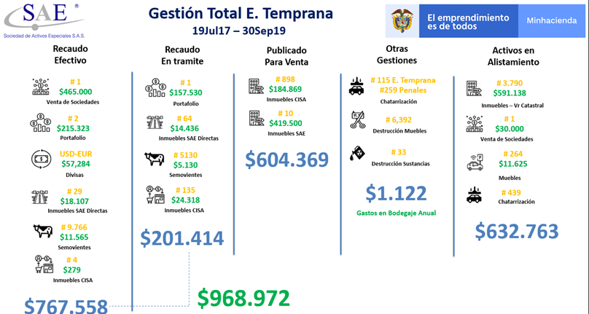

Slide 60
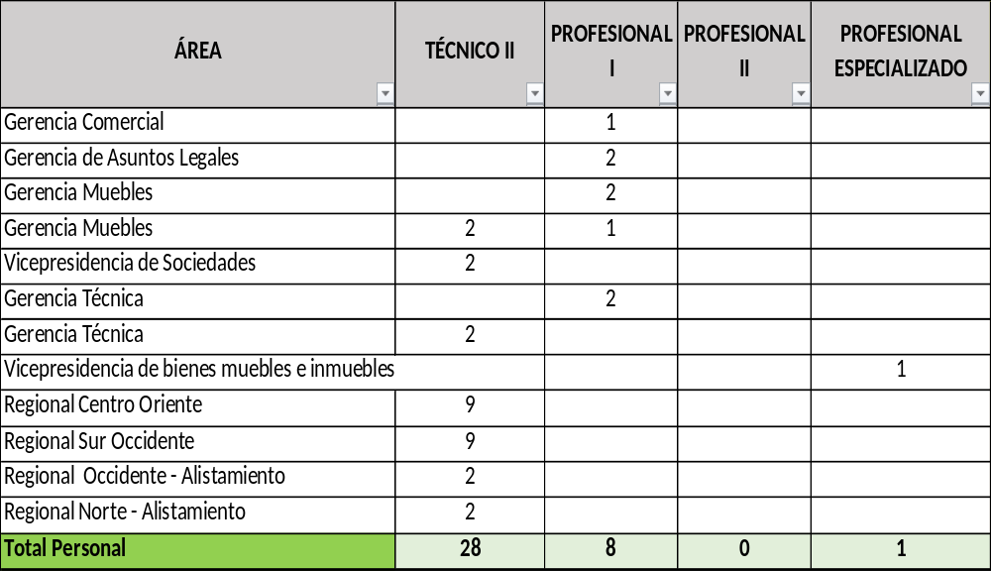
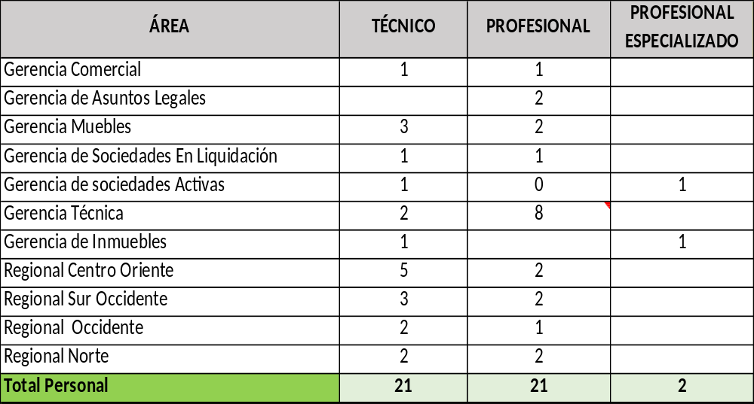
Planta aprobada Agosto 2017
Planta Propuesta
Oficina Asesora de Planeación

Slide 61
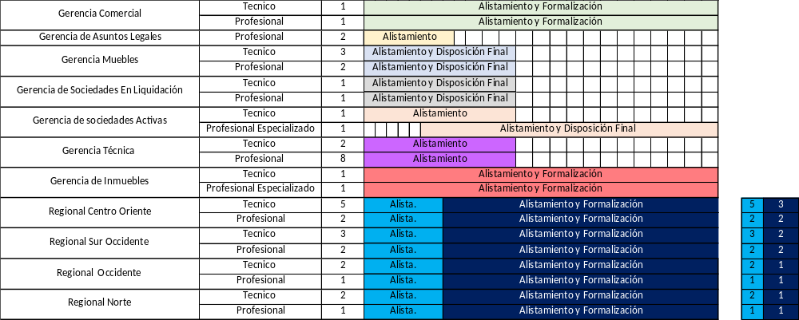
Estimación Cargas Enajenación Temprana
FTE: 1342. 51
Oficina Asesora de Planeación

Slide 62
Recomendaciones/ Observaciones Análisis
Las cargas estipulada para 24 meses, se deben revisar en su momento de ejecución ya que se consideran que en ciclo de Enajenación Temprana son constantes para la planta permanente de SAE.
Las revisiones sobre la Ejecución de las metas presupuestadas de la planta deben ser verificadas al cierre de cada ciclo, es decir en los meses (6, 11y 16).
Si bien, para la Gerencia Técnica se estima una carga de 8 profesionales con RAA, se debe contemplar que esa carga fue apalancada en Venta Masiva con 6 profesionales contratados lo que debe coincidir es el tiempo de contratación.
Se estima un profesional especializado para la Gerencia de Sociedades Activas, con perfil de financiero en el entendido de inicio de Enajenación Temprana con valoración de Sociedades.
Oficina Asesora de Planeación

Slide 63
Análisis de Cargas Desalojo
Oficina Asesora de Planeación

Slide 64
Validación de inventario – Estados de Ocupación
2014
2014 - 2019
Inventario Recibido por DNE
19.819
Inventario Recibido por FGN
5.238
8.953
2.917
Gerencia de Inmuebles. Abril 2019
Presidencia

Slide 65
PROCEDIMIENTO PARA LA RECUPERACIÓN REAL Y MATERIAL DE LOS ACTIVOS
Etapa Previa
Comunicaciones autoridades
Diligencia
Presentación de las partes
Etapa posterior
Entrega de enseres
Comunicación ocupantes
Caracterización del predio
Levantar Acta
Oposiciones
Retiro enseres
Organización logística
Gerencia Regional Sur Occidente

Slide 66
ETAPA PREVIA
1)Cronograma
La Regional realiza un cronograma mensual con las prioridades internas y solicitudes especiales
2) Aprobación del Comité
El Comité Regional aprueba el cronograma de las diligencias
3) Comunicaciones
Aprobado el cronograma se comunica las entidades y al ocupante:
ICBF, Ministerio Público, Oficina de Adulto Mayor, Policía y demás necesarias
ICBF
Oficina de Adulto Mayor
Policía Nacional
Ejército (Rural)
Ministerio Público
Policía de Transito y Ambiental
Gerencia Regional Sur Occidente

Slide 67
DILIGENCIA DE ENTREGA REAL Y MATERIAL
Presentar las partes
Funcionarios que acompañan
Acta
Oposiciones
No se realiza
Causal de suspensión
Observaciones
Sí se realiza
Retiro enseres
Recuperación del Predio
Reprogramar
Decisión
Gerencia Regional Sur occidente

Slide 68
 | FTE
DESALOJOS DE INMUEBLES | 141.67
Profesional | 69.76
Técnico | 71.90
Planta aprobada Agosto 2017
Planta Propuesta
 | Profesional | Técnico
Norte | 1 | 1
Centro oriente | 2 | 2
Occidente | 1
Sur Occidente | 2 | 2
 | Profesional | Técnico
Norte | 1 | 1
Centro Oriente | 2 | 3
Occidente | 1 | 1
Sur Occidente | 2 | 1
Total:11
Total:12
Oficina Asesora de Planeación

Slide 69
Costo Planta 2017
Costo Planta Propuesta
$ 4.750.000.000
$ 4.500.000.000
Valor aproximado
Valor aproximado
Oficina Asesora de Planeación

Slide 70
Solicitud de Autorización
Aprobar para la continuidad del alistamiento de bienes muebles, inmuebles y Sociedades para enajenación temprana y desalojos, la siguiente planta distribuida así:
44, personas para Enajenación Temprana, de acuerdo con los cargos establecidos en el cuadro de estimación de cargas de trabajo.
12, personas para Desalojos, de acuerdo con los cargos establecidos en el cuadro de estimación de cargas de trabajo.
La vinculación de las personas será a termino fijo por dos años.
Esta planta se encuentra presupuestada y financiada para el año 2020.
Oficina Asesora de Planeación

Slide 71
5. Explicación Novedades Decreto 1760 de 2019
Vicepresidencia Jurídica

Slide 72
1. CAMBIOS AL DECRETO DE ADMINISTRACIÓN DE BIENES DEL FRISCO
DECRETO 1760 DE 2019
Vicepresidencia Jurídica

Slide 73
1
PRECISIÓN EN LA COMPOSICIÓN DE BIENES DEL FRISCO
Bienes Extintos
Bienes sobre los que se hayan adoptado o se adopten medidas cautelares dentro del proceso ED.
Dineros producto de la ET.
Recursos generados por bienes productivos en proceso de ED.
Bienes en comiso entregados y administrados antes de la entrada en vigencia de la Ley 1615 de 2013.
Armonización con el par. 2 del art. 88 CDE.
Armonización con el art. 91 CDE – administración y destinación recursos del FRISCO
Respaldo en la interpretación SAE
Seguridad para aplicar los mecanismos de administración del CDE
Vicepresidencia Jurídica

Slide 74
2
HABILITACIÓN DEL FRISCO PARA EL PAGO DE OBLIGACIONES DE SOCIEDADES Y ESTABLECIMIENTOS DE COMERCIO
Para la correcta administración
PROCEDIMIENTO
Acto administrativo que ordene pagar la obligación y,
Registro en los Estados de Situación Financiera y Balances en los que se refleje la obligación a favor del FRISCO.
COSTOS Y GASTOS DE LA
ADMINISTRACIÓN
Saneamiento
Custodia-vigilancia-conservación- mantenimiento
Comercialización
Obtención y verificación de información del estado físico, jurídico y técnico.
Vicepresidencia Jurídica

Slide 75
3
PRELACIÓN EN LA INSCRIPCIÓN DE LOS REGISTROS PUBLICOS
Resueltas sin dilación
Solicitudes del administrador del FRISCO
Inscritas inmediatamente
So pena de sanción disciplinaria
Prelación en registro de decisiones como:
Designación, ratificación o remoción de Depositarios Provisionales – Destinatarios Provisionales.
Enajenación Temprana.
Asignación Definitiva.
Herramienta de administración a ser incluida en los actos administrativos y solicitudes.
Vicepresidencia Jurídica

Slide 76

4
REGISTRO DE MECANISMOS DE ADMINISTRACIÓN
UTILIZACION DE MECANISMOS DE ADMINISTRACIÓN
Mecanismos Disposición Definitivos
Enajenación Temprana
Chatarrización
Demolición
Destrucción
Donación
Destinación – Asignación Definitiva
REGISTRO EN EL SISTEMA DE CONTROL
Registro en el aplicativo
AJUSTES EN EL APLICATIVO
REGISTRO EN LA CONTABILIDAD
Reflejarse en los Estados Financieros del FRISCO
AJUSTES INFORMACION FINCIERA O CONTABLE
Vicepresidencia Jurídica

Slide 77

5
RECEPCIÓN DE BIENES DEL FRISCO
OBLIGACIONES FISCALIA
OBLIGACIONES FRISCO
Certificado de tradición
MUEBLES
VEHICULOS
Inventario de bienes y su estado hace parte integral del acta.
PARA SOCIEDADES
VEHICULOS TRANSPORTE PÚBLICOS
Identificar si hace parte el derecho a reponer
Oficiar a las entidades competentes
Obligación órganos de administración para prestar información.
Afectación superior al 50%:
  Entrega de espacios físicos
  Representación FRISCO (administración y dirección).
  Extensión de la medida cautelar para bienes sometidos a registro
Certeza en los bienes administrar
Soporte normativo para administración
Vicepresidencia Jurídica

Slide 78
6
RECUPERACIÓN DE BIENES DEL FRISCO
ACTO ADMINISTRATIVO
PRÁCTICA DE DESALOJO
BIENES ABANDONADOS
Motivado
Podrá realizarlo directamente o a través de autoridad competente
Siguiendo el protocolo expedido
Muebles: activar proceso de bienes mostrencos (ICBF)
Posibilidad de ingreso al inmueble acompañado de policía y Ministerio Público
No procede recurso (acto de ejecución) u oposición
Susceptible de suspensión por orden judicial en firme
Obligación de acompañamiento: autoridades Nacional, Dptal, Mpal, Polícia, ICBG, Ministerio Público
Animales: dejarlos a disposición de la Alcaldía
Armonización con Ley 1849 de 2017
Soporte normativo para el ejercicio de la facultad
Vicepresidencia Jurídica

Slide 79
Para inmuebles la vigencia del avalúo es de 3 años, actualizable conforme reglas del art. 92 CED.
Si no se puede ingresar al inmueble se sigue lo dispuesto en el art. 92 del CED.
Para sociedades contar con una valoración comercial*
Los puede practicar:
Tercero especializado con RAA
Funcionarios SAE con RAA
7
AVALÚOS Y VALORACIONES
Siempre se debe contar con
avalúo comercial
* Siempre que la normatividad lo exija.
Vicepresidencia Jurídica

Slide 80
8
A cargo del FRISCO para facilitar la comercialización
Reembolsables al momento de la venta.
Pago de impuestos – reglas art. 9 L785 de 2002 (cargo al producto de la venta incluyendo las obligaciones causadas con anterioridad.
PAGO DE LOS COSTOS Y GASTOS
DE VENTA
Tasas o contribuciones
Deudas de administración inmobiliaria
Servicios públicos
Mantenimiento, cerramiento, vigilancia, seguros, embargos, bodegaje, deposito
Costos de promoción, avalúos, comisiones de venta
Costos por comercialización
Vicepresidencia Jurídica

Slide 81
Autorización para utilizar precio mínimo de venta.
Pago de pasivos a cargo de la venta.
Aplica independientemente de la etapa del proceso.
Comunicación al Juez o Fiscal de ED de la enajenación temprana para que ordene la entrega del producto de venta.
Constitución de la reserva técnica previo descuento de los costos y gastos de administración:
30% Producto de la enajenación temprana y la productividad de los bienes en proceso:
  Para sociedades, cuotas, partes, acciones y establecimientos de comercio (UTILIDADES)
  Para procesos liquidatorios se atiende prioritariamente el pago de pasivos debidamente reconocidos y si existe remanente se conforme la reserva técnica.
– Invertidas en títulos de deuda pública
70% distribución conforme art. 91 L1708 de 2014
Cumplimiento de ordenes de devolución:
  Descuentos por costos y gastos de administración
  Si la orden supera la reserva técnica se podrá afectar los recursos del FRISCO – pasivo
Chatarrización -Destrucción
Demolición
9
ENAJENACIÓN
TEMPRANA
Vicepresidencia Jurídica

Slide 82
Efectos de la Resolución de Enajenación Temprana para SOCIEDADES – ESTABLECIMIENTOS DE COMERCIO O PARTICIPACION ACCIONARIA:
ORDEN A LAS CAMARAS DE COMERCIO
  Inscripción del acto administrativo del FRISCO que ordena:
    Cancelación de medidas cautelares inscritas en registros mercantiles.
    Transferencia de dominio al FRISCO, si es procedente.
    Acta de Junta de Socios o Asamblea de accionistas que apruebe la cuenta final de liquidación.
    Cancelación de matrícula mercantil.
Orden a las autoridades de Registro (Supernotariado, ORIPS, Areonáutica, Capitanias de puerto, MinTransporte, Secretarías de Hacienda y Cámaras de Comercio para:
  Adoptar los instrumentos necesarios para el registro de la resolución de ET
9
ENAJENACIÓN
TEMPRANA
SOCIEDADES: comprende la totalidad el porcentajes de cuotas partes y acciones.
ESTABLECIMIENTOS DE COMERCIO
PROCESOS LQUIDATORIOS
Vicepresidencia Jurídica

Slide 83
10
CONTRATACIÓN
Modificación al procedimiento
Venta en sobre cerrado.
Contrato de arrendamiento:
Dentro del estudio que adelante la SAE debe contar con una declaración del interesado de no tener relación con el afectado según inhabilidades e incompatibilidades del Régimen de Contratación Estatal.
Cónyuges o compañeros permanentes y quienes se encuentren dentro del segundo grado de consanguinidad o segundo de afinidad.
Vicepresidencia Jurídica

Slide 84
10
ELIMINACIÓN COMITÉ DE ASIGNACIONES
Se cumplían funciones de Ley
El administrador del FRISCO - Asigna definitivamente – acto administrativo:
Vehículos, motonaves y aeronaves (destinación provisional)
Donación
Destinaciones especificas de Ley - inmuebles
Afectación porcentaje Gobierno Nacional.
11
BIENES RURALES EXTINTOS
Autorización de comercialización si hay desistimiento de la ANT
Los recursos deben entregarse al gobierno nacional para acceso a tierras
Vicepresidencia Jurídica

Slide 85
PRESENTACIÓN DEL PROYECTO A LA SAE
ATENCIÓN DE PROYECTOS EN ORDEN DE LLEGADA
ACTO ADMINISTRATIVO DE DONACIÓN PARA LA TRANSFERENCIA DE DOMINIO
12
PROCEDIMIENTO DE DONACION
Identificación de la necesidad, autorización del proyecto por el Consejo, Asamblea, Representante o Máximo órgano de administración e identificar porcentaje afectar.
Dentro de los 3 primeros meses.
Verificación de:
No potencial de venta – C. Técnico
No acuerdo de comercialización
No destinación específica
No compartición
Rural – desistimiento de ANT
AFECTACIÓN DEL PORCENTAJE DEL GOBIERNO NACIONAL POR VALOR COMERCIAL SIEMPRE QUE HAYA DISPONIBILIDAD
Vicepresidencia Jurídica

Slide 86
13
OBLIGACIONES
DESTINATARIOS PROVISIONALES
DEPOSITARIOS PROVISIONALES
Utilización de facultad de policía administrativa si no entrega el bien luego de removido
Eliminación de obligaciones relacionadas con el recaudo y manejo de productividad de los bienes.
Constitución de garantías a favor del Administrador del frisco
Vicepresidencia Jurídica

Slide 87
14
PRESUPUESTO DEL FRISCO
Presentarse a mas tardar el 15 de marzo de cada año.
El calculo de los porcentajes del art. 91 se realizará sobre los recursos efectivamente ingresados a las cuentas del FRISCO en la vigencia fiscal anterior.
El giro dentro de los primeros 3 meses de la vigencia fiscal siguiente aquella en la que ingresen a las cuentas del Frisco
ANTES
Proyección de los ingresos generados por los bienes y los recursos extintos en la respectiva vigencia fiscal.
Vicepresidencia Jurídica

Slide 88
15
JUSTICIA PREMIAL
RETRIBUCIONES
Se efectuará el pago una vez vendido o transferirá el dominio conforme al fallo
Autorización para elevar solicitud de aclaración del fallo
Vicepresidencia Jurídica

Slide 89
6. Modificaciones Metodología de Administración
Vicepresidencia de Bienes Muebles e Inmuebles

Slide 90
Ajustes a la Metodología
Texto actual en metodología
Texto propuesto
Los estimados de renta serán elaborados en un periodo máximo de 10 días para inmuebles urbanos y serán aprobados por la Gerencia Técnica para el mecanismo de administración directa y la Gerencia Regional para el caso del mecanismo de Deposito Provisional hasta un valor de $2.000.000. Para inmuebles rurales y demás tipologías de activos se elaboraran y/o aprobarán en un máximo de 15 días por parte de la Gerencia Técnica.
Los estimados de renta serán aprobados por la Gerencia Técnica para los estimados mayores a 2.4 SMMLV y la Gerencia Regional hasta un valor de 2.4 SMMLV. Sin distinción del mecanismos de administración y el tipo de activo. O terceros contratados para tal fin.
Vicepresidencia de Bienes Muebles e Inmuebles

Slide 91

Sociedad de Activos Especiales S.A.S

